Slide 1
Aguilera F, Allendes C, Guzman J, Menares E, Muñoz F, Reyes O-V.
A Randomized Trial of Intensive versus Standard Blood-Pressure Control
Notes:
A Randomized Trial of Intensive versus Standard Blood-Pressure Control

Slide 2
INTRODUCCIÓN
La presión arterial es el principal factor de riesgo para muerte y discapacidad ajustada por años de vida (GBDS 2010)
Presión arterial sistólica (PAS) -> predictor de riesgo independiente de eventos coronarios, ACV, IC y ERC terminal.
Tratar la HTA ayuda a reducir el riesgo de enf. CV pero ¿Con qué valores?
Estudios previos:
SHEP (1991) n.4800 | Personas con ISH ≥ 60 años. Beneficios de terapia antiHTA para PAS < 160 vs placebo en seguimiento a 5.8años en reducir riesgo de stroke, muerte por causa cardiaca.
Cardio-Sis (2009) n.1111 | Personas con HTA de ≥ 55 años con PAS ≥ 150 con al menos 1 FR CV adicional. Comparó metas PAS < 130 vs PAS < 140.mmHg en seguimiento a 2 años.
ACCORD (2010) n.4733 | Personas 40-78 años con HTA y DM2 con alto riesgo de eventos CV aleatorizada en PAS < 120 vs < 140 mmHg seguidos por 5 años. No mostró evidencia de reducir la tasa de eventos CV mayores.
SPRINT
Beneficio del tratamiento en pacientes no diabéticos con un objetivo:
PAS <120 mm Hg vs PAS <140 mm Hg

Slide 3
METODOLOGÍA
Ensayo Clínico Aleatorizado (ECA), controlado, abierto.
102 sitios clínicos de EEUU y Puerto Rico
P: >50 años, PAS 130-180, FRCV: ECV clínica o subclínica (no ACV), ERCr con VFG 20-60 (no poliquístico), FRCV 10 años 15% (Framingham) o >75 años. Excluidos: DM o ACV previo.
I: Manejo intensivo → PAS <120 mmHg
C: Manejo estándar → PAS 135 - 140 mmHg.
O: SCA, IAM, ACV, IC, Muerte por causas cardiovasculares. Renal: 50% VFG en pctes ERCr; 30% VFG pctes no ERCr
T: Reclutamiento 2 años, seguimiento máximo 6 años.
Pacientes y clínicos conocían los grupos
Notes:
14.692 → 5331 no elegibles o rechazan participar; quedan 9361 a randomizar.

Slide 4
Régimen de tratamiento similar a estudio previo (ACCORD).
Evaluación mensual por 3 meses, luego cada 3 meses, con medición PA.
Datos demográficos recopilados al inicio del estudio.
Datos clínicos y laboratorio al inicio y cada 3 meses.
Entrevista estructurada cada 3 meses → Autoreporte.
Historias clínicas y EKG → documentación de eventos.
Fallecimiento de paciente → Protocolo para obtener información del evento.
Notes:
PA: Media de 3 mediciones, sentado, luego de 5 min reposo. Sistema de medición automatizado

Slide 5
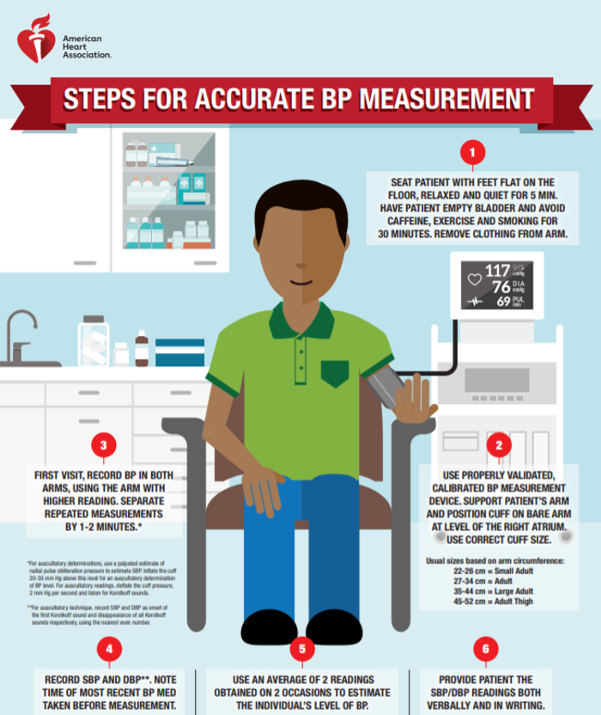
Buena toma de PA

Slide 6
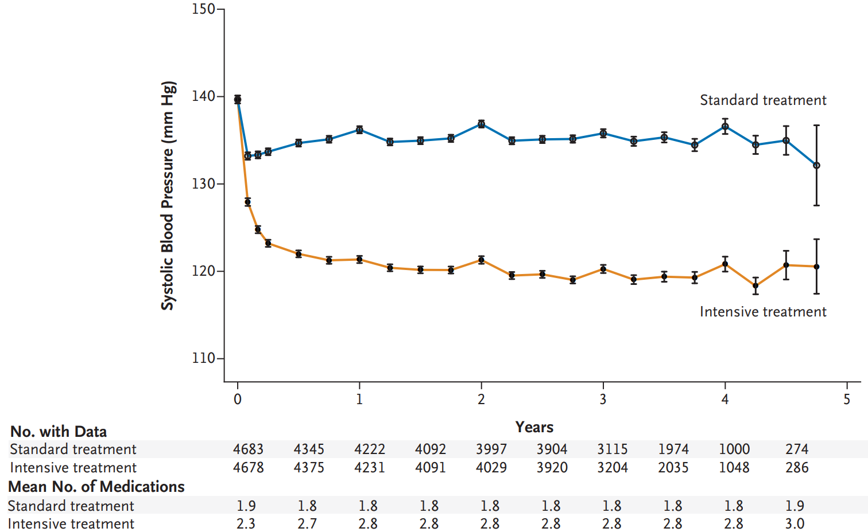
RESULTADOS
Notes:
9361 personas en el estudio. Mediana de seguimiento: 3.26 años.
Grupos comparables en: Sexo, edad, FRCV, grupo étnico, PAS 139.7 +- 15 basal, Crea pl, VFG, RAC, ColT y HDL, TG, GA, estatinas, TBQ, Framingham, IMC, uso antiHTA

Slide 7
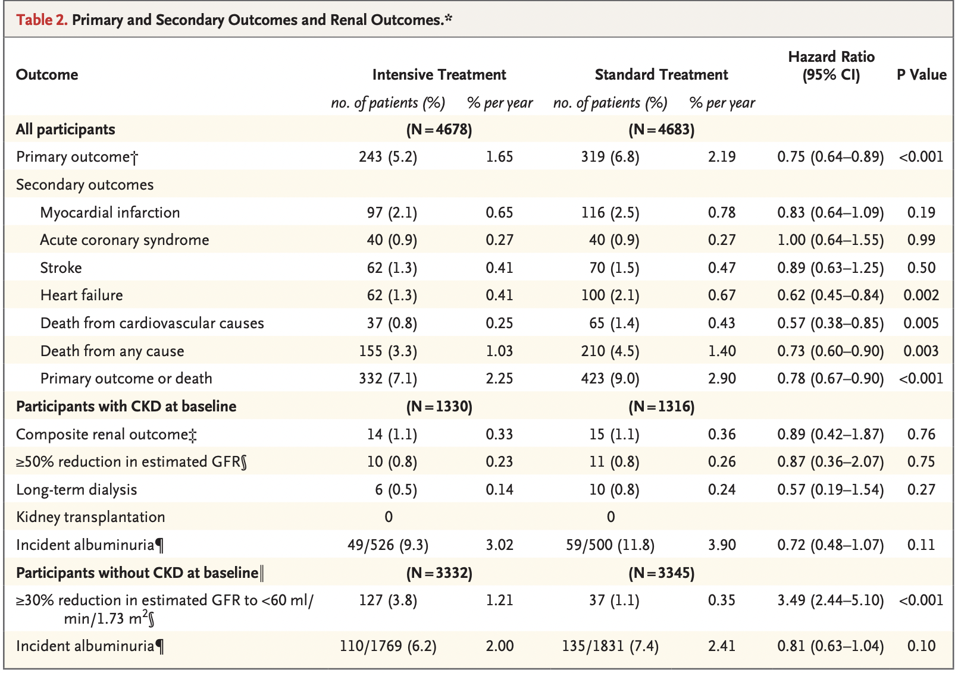
Resultados
Notes:
Hazard ratio: riesgo relativo de que ocurra un evento en un grupo del ensayo en comparación al otro, durante toda la duración del estudio.
Outcome 1°: 562 total; 243 grupo intensivo (1,65% al año); 319 grupo st (2,19% al año); RR 0.75 (IC 0,64-0.89, p < 0.001)
Mortalidad: 365 total; 155 grupo intensivo, 210 grupo st.

Slide 8
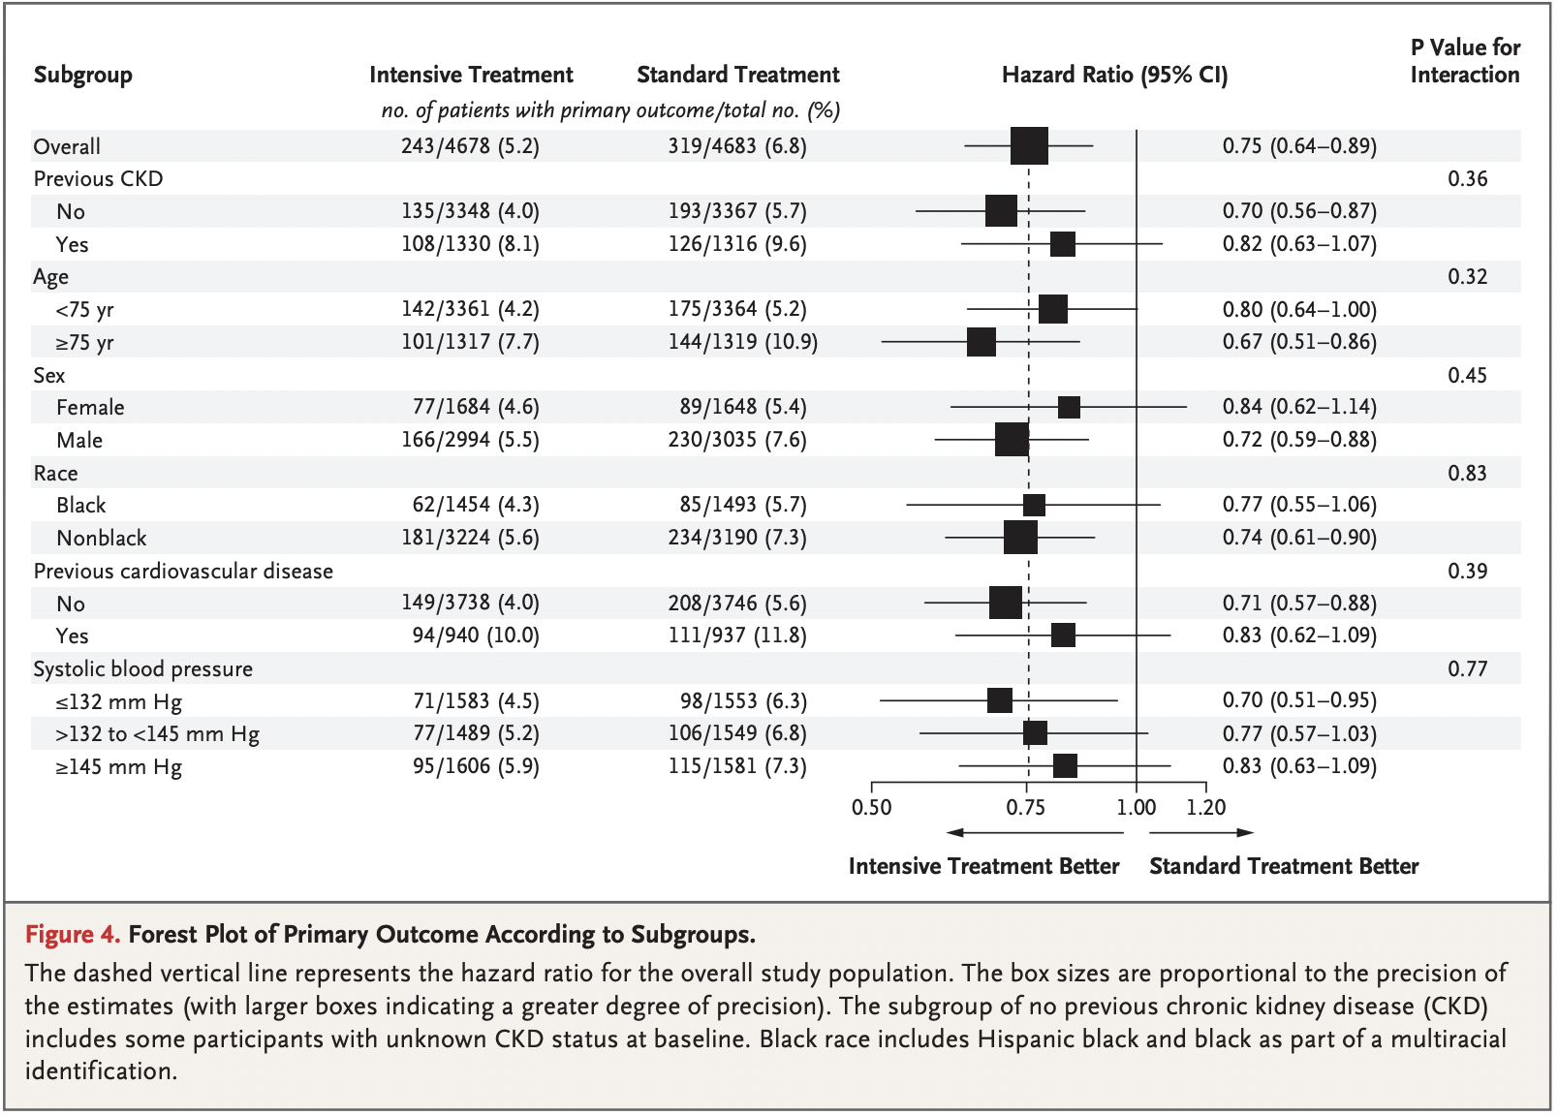
RESULTADOS
METODOLOGÍA

Slide 9
Resultados
Eventos adversos graves:
Hipotensión, síncope, alteraciones electrolíticas, AKI.
Fue más frecuente en el grupo de manejo intensivo.
Caídas con lesiones o bradicardia.
Sin diferencia significativa en ambos grupos.
Hipotensión ortostática:
Fue significativamente menor en el grupo de manejo intensivo.

Slide 10
VALIDEZ INTERNA Y EXTERNA
CONCEPTOS GENERALES
VALIDEZ INTERNA | VALIDEZ EXTERNA
Grado en el que los resultados de un estudio son correctos para los sujetos estudiados. Responde a la pregunta: ¿Son válidos los resultados del estudio? | Capacidad de extrapolación de los resultados del estudio a la población.
Notes:
validez interna: Grado en el que los resultados de un estudio son correctos para los sujetos estudiados. Responde a la pregunta: ¿Son válidos los resultados del estudio?
Validez externa: Capacidad de extrapolación de los resultados del estudio a la población.

Slide 11
VALIDEZ INTERNA
01
¿Para qué sirve?
Objetivo claro
Outcomes bien definidos
02
¿Se ha comparado con otro estudio?
No hay estudios para comparar.
Se compara con ACCORD → ¿Son comparables?
03
¿Incluye un espectro adecuado de participantes?
Buen tamaño muestral
Poblaciones comparables entre sí
Criterios de exclusión
04
¿Sesgo de selección?
No se describe método de aleatorización
Aleatorización
05
¿Se ha evitado el sesgo de expectativa?
No es doble ciego.
Pacientes y tratantes sabían a qué grupo pertenecían.
Notes:
Ortostatismo
sesgo de tratamiento
Lista de comprobación:
¿Es esta prueba potencialmente relevante para mi práctica?
¿Para qué sirve? Utilidad de la prueba
¿Se ha comparado la prueba con un verdadero patrón oro?
Hay que preguntarse si la prueba se ha comparado con alguna otra prueba.
¿Este estudio de validación incluye un espectro adecuado de participantes?
¿Qué pacientes incluye el estudio?
¿Se ha evitado el sesgo de confirmación (verificación)?
¿Se ha evitado el sesgo de expectativa?
Ciego

Slide 12
VALIDEZ INTERNA
06
Sesgo de ejecución
Uso de distintos fármacos
07
Sesgo del examinador
Examinador conoce la condición clínica del paciente
08
Sesgo de seguimiento
Estudio termina antes de lo planeado
09
Sesgo presupuestario
Queda la duda rol de farmacéuticas en estudio
Notes:
¿Se demostró que la prueba es reproducible en un mismo observador y entre distintos observadores?
¿Cuáles son los parámetros de la prueba derivados de este estudio de validación?
¿Se indicaron los intervalos de confianza para la sensibilidad, especificidad y otros parámetros de la prueba?
¿Se ha obtenido un «rango de la normalidad» razonable a partir de estos resultados?
¿Se ha puesto esta prueba en el contexto de otras pruebas posibles en la secuencia de diagnóstico de la enfermedad?

Slide 13
VALIDEZ EXTERNA
¿Son aplicables los resultados a mis pacientes?
Limitaciones:
Fármacos utilizados en el estudio.
No se pueden aplicar los resultados a personas no incluidas como las personas con DM2, personas con ACV previo, < 50 años, ERC VFG < 20, PA sistólica < 180 mmHg.
No se inscribieron adultos mayores que están en hogares de ancianos o centros de vida asistida.
NNT : 61, 90 y 172, durante la mediana de 3,26 años.
Notes:
No estaba estandarizado el uso de Fcos de cada paciente. No hubo doble ciego
NNT 61 para outcome primario
NNT 90 muerte por cualquier causa
NNT 172 muerte por causa CV

Slide 14
APLICACIÓN CLÍNICA
Mayores costos
Más tiempo
Tratamiento intensivo usó en promedio un fármaco más (1.8 vs 2.8).
Los mediana de PAS estaba apenas por encima de 120mmHg
¿Estos fármacos existen como arsenal en Chile?
¿Existe la factibilidad de llevar un seguimiento tan frecuente para controlar la presión?
Tratamientos
Notes:
Los resultados de SPRINT plantean importantes cuestiones prácticas. El control de la hipertensión a una presión arterial de menos de 140/90 mm Hg se logra en solo alrededor del 50% de la población general en los Estados Unidos, lo que sugiere que el control incluso hasta ese nivel es un desafío.39 Excluimos pacientes con hipertensión más grave y el control de la presión arterial sistólica a menos de 120 mm Hg requirió, en promedio, un fármaco antihipertensivo adicional. Además, la presión arterial sistólica mediana en el grupo de tratamiento intensivo estaba apenas por encima de 120 mm Hg, lo que indica que más de la mitad de los participantes tenían una presión arterial sistólica por encima del objetivo de 120 mm Hg. Estas observaciones sugieren que lograr una meta de presión arterial sistólica de menos de 120 mm Hg en la población general de pacientes con hipertensión sería más exigente y consumiría más tiempo tanto para los proveedores como para los pacientes que lograr una meta de 140 mm Hg, y requeriría aumento de los costos de medicamentos y visitas a la clínica.
Si comparamos con ACCORD, que usó los mismos objetivos de presión, el ACCORD no tenian datos estadísticamente significativos y fueron de menor magnitud. pero ojo, este incluyó pacientes con diabetes, y su tamaño muestral fue la mitad comparado con sprint.
El SPRINT incluyó gente de más edad (68 años vs 62 en promedio), con 28% de más de 75 años y también incluyó pacientes con ERC.
La falta de generalización a las poblaciones no incluidas en el estudio, como las personas con diabetes, las que han sufrido un accidente cerebrovascular previo y las menores de 50 años, es una limitación. También vale la pena señalar que no inscribimos a adultos mayores que residen en hogares de ancianos o centros de vida asistida

Slide 15
DISCUSIÓN
25% menos de eventos cardiovasculares
mayores fatales y no fatales
38% menos de ICC
43% menos de muertes por causa CV
27% de mortalidad por cualquier causa
En el grupo intensivo, durante el período de seguimiento
Eventos renales en el grupo intensivo
Sin efecto significativo en progresión de ERC hacía etapa terminal en pacientes con ERC previa.
Y resultó en un mayor deterioro de función renal y AKI en pacientes sin ERC previa → ¿permanente?
SPRINT vs ACCORD: mayor tamaño muestral, mayor edad (68 vs 62 años, con 28% de > 75 años.
Se incluyeron pacientes con ERC.
¿Contradictorio respecto a estudios previos?
¿Sesgo de reporte en los efectos adversos?
Notes:
SPRINT mostró que entre adultos con hipertensión pero sin diabetes, reducir la presión arterial sistólica a un objetivo de menos de 120 mm Hg, en comparación con el objetivo estándar de menos de 140 mm Hg, resultó en tasas significativamente más bajas de eventos cardiovasculares fatales y no fatales y muerte por cualquier causa.
Los intensivos tuvieron un RR 25% menos del outcome primario. También tuvo tasas más bajas de los otros resultados como ICC (RR 38% menos), muerte por causas CV, (RR 43% menor) y muerte por cualquier causa (RR 27% menor) durante el periodo de seguimiento del ensayo.
El numero de eventos renales fue pequeño, disminuyó menos de lo esperada la VFG y el estudio terminó anticipadamente.
En los que tenian ERC no hubo diferencias entre ambos grupos con una disminución de la VFG.
En los que no tenian ERC hubo más disminución de VFG en el grupo intensivo y también hubo más eventos de LRA y AKi en ese grupo. ¿POr qué podría haber pasado esto? puede ser por los cambios que se producen en el riñón asociado a la mayor reducción de la PA y el mayor uso de diuréticos, IECA, ARA-2 en el grupo intensivo. Con los datos actuales no se evidencia lesión renal peramentente asociada a este objetivo de presión más bajo, pero no se puede excluir la posibilidad de daño renal adverso a largo plazo,
Otras referencias de estudios: 17,11, 18 hablan de los beneficios de reducir la PAS < 150, pero los que hablan de reducir mucho más la PAS tienen poco poder estadístico (19,21)
Lo controversial es que estos estudios no aportaban datos adecuados sobre riesgos vs beneficios de bajar la PAS bajo 150. SPRINT ahora aporta evidencia de los beneficios con un objetivo de presión aún más bajo.
con respecto a eventos adversos:
hipotensión ortostática se vio más en el grupo estándar
el sincope fue más común en el grupo intensivo (3.5 vs 2.4%) al igual que la hipotensión (3.4 vs 2%)
no hubo diferencias con las caídas con lesiones
hubo una mayor tasa de LRA o AKI en el grupo intensivo

Slide 16
CONCLUSION
Metas de tratamiento intensivo (PAS <120 mmHg) disminuirían significativamente eventos cardiovasculares fatales y no fatales, así como mortalidad de cualquier causa, en relación a un tratamiento estándar (metas PAS <140 mmHg) en adultos con alto riesgo cardiovascular sin diabetes
*Resultados no generalizables a pacientes con < 50 años, con ACV previo o hipertensión severa.
Notes:
apuntar a una presión arterial sistólica de menos de 120 mm Hg, en comparación con menos de 140 mm Hg, en pacientes con alto riesgo de eventos cardiovasculares pero sin diabetes resultó en tasas más bajas de complicaciones mayores fatales y no fatales.

Slide 19
Secciones
Introducción, conclusión, aplicación clínica y discusión del RCT
Revisión del RCT en relación a los sección señalados
Elaboración de PPT
Una diapositiva por cada sección
Metodología del estudio
Revisión y descripción de la metodología del estudio
Elaboración de PPT
5 diapositivas como máximo
Validez Interna y validez externa
Evaluación crítica de ambas variables
Elaboración de PPT
1-2 diapositivas por cada tema
Discusión entre los equipos para confección final del PPT según el orden a continuación:
Introducción, metodología, validez interna y validez externa, aplicación clínica, conclusiones y discusión del RCT

Slide 20
BIBLIOGRAFÍA

